Slide 1

PROYECTO 2º BÁSICO
”¡A leer a leer, que me quiero entretener!”
Liceo Particular Mixto Los Andes B1

Slide 2
Insumos requeridos para el trabajo
Cuaderno, Lápiz grafito, lápices de colores, goma.
Tijeras pegamentos.
Material de desecho.
Computador o teléfono
Conexión a internet: YouTube.
Recursos entregados por el colegio.
PLAN DE TRABAJO SEGUNDO BÁSICO MAYO
OBJETIVO: Objetivo del proyecto: desarrollar competencias para la vida,
vinculadas a la comunicación y la resolución de problemas en contexto de pandemia, durante el mes en curso.

Slide 3
Descripción
El proyecto articulado que a continuación se expone está organizado en ocho tareas, algunas están definidas para ser realizadas de una vez y otras se realizarán en dos, tres o cuatro veces. Estas tareas están diseñadas
para ser realizadas bajo la supervisión de un adulto y tienen como característica principal que apuntan al
desarrollo de competencias comunicativas y de resolución de problemas. En su mayoría están planteadas de manera lúdica con la finalidad de no agobiar ni a los niños ni a los apoderados, siendo una instancia para
compartir en familia y a la vez de aprendizaje.
La primera tarea, se plantea como una rutina diaria y tiene como finalidad desarrollar el gusto por la lectura, por lo tanto el apoderado debe otorgar libertad al niño o niña para que elija lo que quiera leer, observar o escuchar. Las demás tareas están organizadas en un calendario anexado al final del documento. En este calendario también se sugieren páginas de los textos de estudio “Leo primero” y “Sumo primero” de segundo básico.
También se adjunta una autoevaluación que deberá realizar el estudiante junto a un adulto y enviarla a su profesor o profesora, ya sea por correo electrónico o bien por whatsapp.

Slide 4
Tarea para realizar todos los días (10 min)
Esta rutina puede ser apoyada por un adulto y el estudiante debe completar la bitácora que se anexa a continuación.
INSTRUCCIONES
Elige un libro a tu gusto (puede ser de los que hay en tu casa). Si no tienes en tu casa aquí hay dos link que te llevarán a un sitio donde podrás elegir uno que te guste mucho.
https://www.vivaleercuentosdigitales.cl/
https://curriculumnacional.mineduc.cl/estudiante/621/w3-article-21133.html
Luego que leas el libro deberás completar una bitácora de lectura
(Puede ser un cuaderno)

Slide 5
BITÁCORA DE LECTURA
Fecha:_____________________
Hoy leí _____________________________________(Título de lo leído)
Que es un texto______________________________(literario o no literario: cuento, noticia, informativo, etc)
Se trata de: __________________________________________________________________________________________________________________________________________________________________________________________________________________________________________________________________
Mis impresiones (Me gustó, no me gustó, por qué)
________________________________________________________________________________________________________________________________________________________________________________
Dibujo lo que entendí.

Slide 6
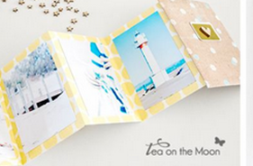
Tarea 1. Lenguaje
Escucha la lectura del cuento «Prudencia»en este link https://www.youtube.com/watch?v=NAcfaPS74tg, si es que no tienes el libro. Si lo tienes léelo tu solito o solita. Si te cuesta leer, pídele a alguien de tu familia que te lo lea y luego realiza las tareas relacionadas con la temática de este cuento.
Lo primero que harás luego de leer o escuchar el cuento será responder estas preguntas que
copiarás en tu cuaderno y luego responderás.
1.- ¿Quién es Prudencia?
2.- ¿Cuál era el sueño de Prudencia?
3.- ¿Cuál es tu sueño? Responde y dibújalo.
4.- Dibuja la secuencia de los hechos ocurridos en el cuento, confecciona un acordeón para esto,
como el de la imagen, puedes copiar dibujos del mismo cuento. Cuando esté terminado,
muéstraselo a tu familia y explícales el cuento. Luego
sácale una foto y dile a tu mamá que se lo
envíe a tu profesora.

Slide 7
Tarea 2. matemática (articulable con Artes Visuales)
Ahora te invito a jugar con Prudencia, la cerdita. Para esto tendrás que invitar a participar a tu
familia, porque deberán confeccionar un tablero. Aquí te daré las instrucciones para
confeccionarlo. (Los modelos estarán en páginas que puedes imprimir o bien copiar y pintar para luego recortar y pegar)
Juego Carrera de personajes
Materiales
Un cartón de 40x30 cm.
2 hojas de block de dibujo
Pegamento
Lápices de colores
Témpera negra y pinceles
Tijeras
1 dado.
Fichas de cartón de 2 cm. de diámetro
Instrucciones
Pinta el cartón con la témpera negra.
Recorta y pega el diseño del tablero que
tienes en una página imprimible (Tarea 2)
Recorta y pega en cartón o cartulina las
tarjetas con las penitencias y premios
(Rojas premios, amarillas penitencias)
Recorta círculos y pega en ellos las caras
de algunos personajes del cuento
(Prudencia, la mamá, la profesora, un amigo)
*Puedes dibujar las caritas.-

Slide 8
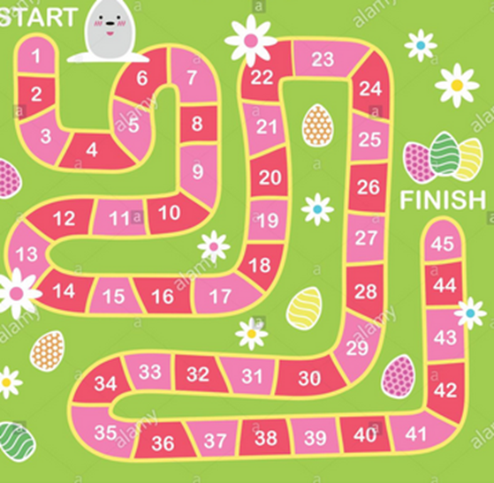
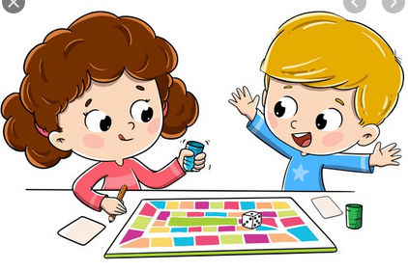
Ahora puedes jugar. Invita a alguien de tu familia. A continuación te daré las instrucciones para jugar.
2 jugadores. Deberán elegir un personaje y definir quien comienza. El que comienza tirará el
dado y hará avanzar la ficha a un casillero, que puede ser blanco (se queda ahí), rojo (Deberá
sacar una tarjeta con regalo) o amarillo (Deberá sacar una tarjeta de penitencia). Gana quien
llegue primero a la meta. Podrás jugar cada vez que quieras.
AHORA ¡A JUGAAARR!
Modelo para pegar los números

Slide 9
Tarea 3 (Lenguaje)
En esta tarea deberás leer un texto cortito en voz alta. Este texto está en una
página imprimible y en la presentación. Lo puedes leer donde tú quieras. Para
que tu lectura sea más linda escucha el audio que te enviamos. Luego, haz una primera lectura, a manera de prueba. Seguidamente pídele a alguien que te
escuche y que complete las tablas que te anexamos para que puedas ver tu
progreso. Puedes completar hasta cinco lecturas. Cuando ya estés bien seguro o segura pídele a alguien que grabe tu lectura y se la envías a tu profesora por
whatsapp, junto con una foto de tu autoevaluación.

Slide 10
La cabra de Bruno
Bruno tiene una cabra muy linda. La cabra de Bruno se llama
Brunilda.
La cabra Brunilda no salta ni brinca. La cabra de Bruno su pata quebró y su brinco altivo ahora perdió.
¡Pobre mi cabra mi cabra cabrita, se lamenta Bruno, su pata tan gorda ayer al cerco metió!
No importa Brunilda, vamos al doctor. Con la suave brisa te
sentirás mejor y verás que luego brincarás más alto. Con tu brinco tan
alto, llegarás al sol.
La cabra Brunilda a Bruno mira. Su mirada es tierna y sus ojos
brillan.
¡Bravo, mi Brunilda!, Bruno la celebra y por el campo verde se
alejan, se pierden.

Slide 11
Tabla para registrar tu progreso (Está en página imprimible , si no puedes imprimirla cópiala en tu cuaderno)

Slide 12
Tarea 4
Ahora harás una tarea, donde deberás concentrarte. Te presentaré algunos textos y algunas preguntas, que te ayudarán a encontrar las ideas principales. Recuerda que la idea principal es decir de qué se trata un texto, una película o una noticia y es la idea más importante.
A veces la idea principal está en la primera oración y a veces puede estar en la
última oración.
(Página imprimible)

Slide 13
Tarea 5 (Matemática)
Te propongo este desafío:
Prudencia se inscribió en el equipo de fútbol de su colegio, pero el entrenador le dijo que debía primero cumplir con una tarea. Ordenar los zapatos y las medias. Le dijo que debía armar un par de zapatos y un par de medias para cada jugador.
Cuando Prudencia entró al cuarto donde estaban estas prendas se quiso morir, porque era un desorden descomunal.
El entrenador le dijo: “tienes que tener claro que: son 11 jugadores, 7 calzan 35 y el resto calza 33 y 34, no sé
cuánto calzas tú. Debes dejar a cada jugador con un par de zapatos y un par de medias. Debes dejar en esta
caja los zapatos y medias que sobren ordenados en pares y completa esta hoja”…
Con esto se encontró Prudencia:
24 pares de medias
10 pares de zapatos N° 35
2 pares N° 34
1 par N° 33
1 par N° 32
REGISTRO DEL TRABAJO A ENTREGAR
Sobran ______ pares de zapatos N° 35
Sobran ______pares de zapatos N°34
Sobran ______ pares de zapatos N° 33
Sobran _______pares de zapatos N° 32
Sobran________ pares de medias.
¿Cuánto calza prudencia?
……………………………………
Pobre Prudencia. No sabe qué hacer, por favor ayúdala. En tu cuaderno puedes hacer las operaciones que necesites hacer. Puedes ayudarte con dibujos.

Slide 14
Tarea 6 (Lenguaje)
Te invito a escuchar el cuento “Si usted no lo hace otro lo hará” . Escúchalo en el
audio enviado. Luego realiza estas actividades:
Cuéntale el cuento a alguien de tu familia.
Dibuja en tu cuaderno lo que más te gustó y escribe por qué te gustó.
¿Qué consejo le darías al viejo aldeano para que pueda comunicarse de
mejor manera con las personas? Escríbele una carta. Recuerda la estructura de la carta y escribe con linda letra.
(Fecha y lugar)
Estimado aldeano: (saludo)
__________________________________________________________________________________________________________________________
_____________________________________________________________
_____________
(Despedida) ______________
(Firma)
Cuerpo de la carta: Aquí debes escribir
lo que le aconsejas
al aldeano,

Slide 15
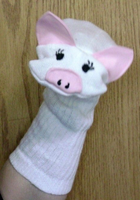
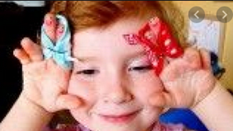
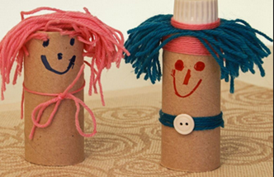
Tarea 7
¿Recuerdas a Prudencia?. Te invito a jugar al teatro de títeres. Dile a alguien de tu familia que te
ayude.
Primero elige a dos personajes del cuento. Puedes hacer los títeres con calcetines, cambuchos de papel o simplemente con palitos de helado y hojas de block. Aquí te muestro algunas ideas.
Si tienes otra idea… ¡Bienvenida!
Escribe un diálogo entre los personajes, puedes sacarlo del mismo cuento de Prudencia o bien los puedes crear tú.
¡Listo! Ahora invita a toda tu familia a la función de títeres.
Pide a alguien que grabe la obra de títeres y se la envías a tu profesora.

Slide 16
Instrucciones para la autoevaluación
Para autoevaluarte considera los siguientes simbolismos

Slide 17
Evalúo mi trabajo. Pídele a un adulto que te ayude.
La autoevaluación deberás
completarla cada vez que
termines una tarea.

Slide 18
Meta: Al terminar estas actividades serás capaz de nombrar por lo menos 4 partes de la casa, decir los números del 1 al 10 y decir por lo menos 5 colores. ¡Mucho éxito!
INGLÉS
Piensa y responde: ¿Conoces las partes de una casa en inglés? Hoy aprenderás las partes de la casa y su
nombre en inglés.
Observa el siguiente video: https://www.youtube.com/watch?v=aOSJZbHoiY8 En este video aparecen las
partes de la casa en inglés. Observa el video de nuevo y cuando aparezcan los nombres en inglés repítelos y
luego di los nombres en español.
2. Observa la siguiente imagen. ¿Qué partes de la casa del video aparecen en esta imágen?
3.- Apunta las partes de la casa y di su nombre según el video. Practica varias veces la pronunciación
escuchando el video. Luego, con tus propias palabras graba un audio de las partes de la casa y envíalo a tu profesor.

Slide 20

4.- ¿Recuerdas los números en inglés? Si necesitas practicar, puedes ver este video https://www.youtube.com/watch?v=Yt8GFgxlITs Repite varias veces la canción y cántala. Graba un audio y envíalo a tu profesor ¿Puedes decir los números del 1 al 10 en inglés?
5.- ¿Conoces los colores en inglés? Mira este video: https://www.youtube.com/watch?v=ybt2jhCQ3lA
Practica el nombre de los colores. Es importante que conozcas el nombre de los colores en inglés por que ¡los colores están en todas partes! Con ayuda de un adulto, pídele que te pregunte los colores en inglés. ¿Puedes
nombrar 5 colores?
Ticket de salida
Sin la ayuda de un adulto, nombra 4 partes de la casa. Cuenta del 1 al 10 y nombra 5 colores.

